Slide 1
TORINO prodotto Da Giulia F . Samira R. Francesca C.
Notes:
Di Francesca Correggia Giulia Forgia Samira Rosso

Slide 2
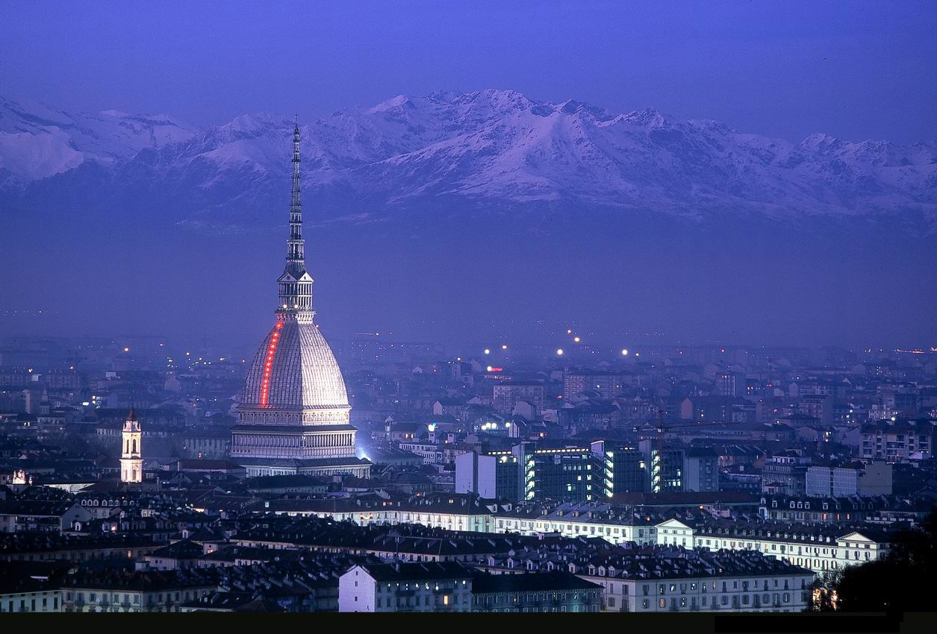
INFORMAZIONI SU TORINO
La storia di Torino si estende per più di due millenni, e le sue vestigia sono ancora oggi visibili nei principali monumenti, vie, piazze e perfino nel sottosuolo. Tra i monumenti di Torino più noti anche all'estero sono da citare l'ottocentesca Mole Antonelliana , simbolo incontrastato della città ospitante il museo del cinema(il principale), il Palazzo Reale (antica dimora dei duchi e in seguito dei re che governarono la città), la rinascimentale Cattedrale di san Giovanni battista del VI secolo(celebre in quanto custode della Sacra Sindone), il Museo Egizio(il secondo più importante al mondo dopo quello del Cairo), e l'imponente Palazzo Madama, sorto originariamente come porta romana e divenuto col tempo fortezza medioevale e residenza sabauda..e per la prima volta un centro di grande importanza.

Slide 3
… I principali monumenti di Torino …

Slide 4
… PALAZZO MADAMA …

Slide 5
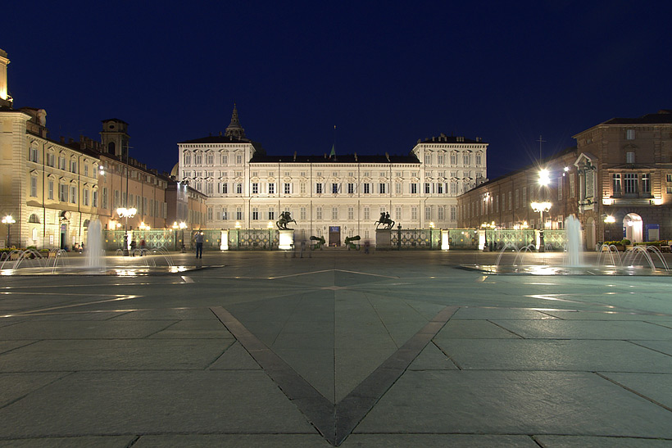
… IL MITO …
Intorno alle modalità di fondazione ed all'etimologia del nome di Torino esistono varie leggende come quella che riporta dell'esistenza, nei pressi di un villaggio in cui viveva un temibile drago. Un contadino dopo aver fatto inebriare il proprio toro con un otre di vino, avrebbe aizzato la bestia contro il grande rettile: la lotta tra i due animali fu cruenta, al punto che il toro, dopo aver sconfitto il mostro, morì per le ferite riportate. I popolani, in onore della vittima, decisero di chiamarsi Taurini. Torino è da sempre una piccola grande capitale del nostro paese!

Slide 6
PIATTI PRINCIPALI

Slide 7
AGNOLOTTI
Gli Agnolotti piemontesi sono una specialità di pasta ripiena tradizionale del Piemonte, e in particolare, della zona del Monferrato, nelle province di Alessandria e Asti. L'agnolotto è un piatto classico della cucina popolare piemontese: è infatti consuetudine utilizzare per il ripieno gli avanzi di arrosto dei giorni precedenti, triturati e mescolati fra loro. Pur potendo essere cucinati in diversi modi, sono quattro le ricette tradizionali: con sugo di carne arrosto. con burro, salvia e parmigiano, con Ragù di carne alla piemontese e in brodo di carne.

Slide 8
BAGNA CàUDA
È un piatto a base di aglio, burro, olio d'oliva ed acciughe salate. Per tradizione è un piatto tipico del periodo della vendemmia, quindi da consumare prevalentemente in autunno ed in inverno. Una delle leggende sulla sua nascita vuole proprio che venisse preparato per togliere ai vendemmiatori il dolce, spesso quasi nauseante, dell'uva pigiata. La bagna càuda si consuma intingendovi vari tipi di verdure di stagione cotte e crude (specialmente cardi, cipolle, peperoni, finocchi, foglie di cavolo crude, topinambur, patate e tante altre).

Slide 9
Stemmi delle province piemontesi

Slide 10
VERCELLI
BIELLA
VERBANIA
.

Slide 11
CUNEO →
← ASTI
TORINO
←NOVARA
ALESSANDRIA→

